Slide 1
Veri Tabanı Yönetim Sistemleri
Bütünlük Kısıtlamaları ve İlişkisel Tasarım

Slide 2
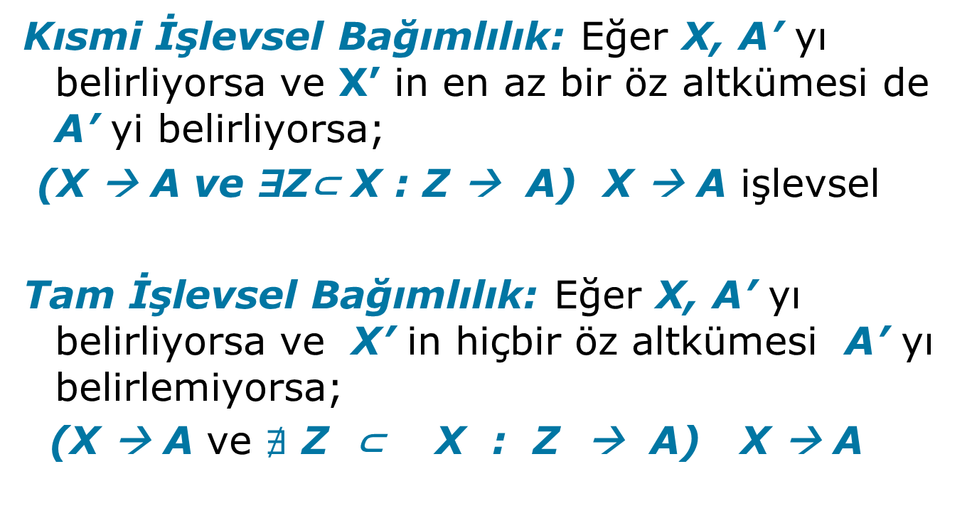
İşlevsel Bağımlılık Türleri
Kısmi İşlevsel Bağımlılık: Eğer X, A’ yı belirliyorsa ve X’ in en az bir öz altkümesi de A’ yi belirliyorsa;
(X → A ve ƎZ⊂ X : Z → A) X → A işlevsel
Tam İşlevsel Bağımlılık: Eğer X, A’ yı belirliyorsa ve X’ in hiçbir öz altkümesi A’ yı belirlemiyorsa;
(X → A ve $∄$ Z ⊂ X : Z → A) X → A

Slide 3
Önemsiz İşlevsel Bağımlılık: Eğer X, A yı belirliyorsa ve A, X’ in bir altkümesi ise;
( X → A ve A ⊆ X ) X →A
Önemli İşlevsel Bağımlılık: Eğer X A’ yı belirliyorsa ve A X’ in bir altkümesi değilse;
( X → A ve A ⊄ X ) X →A
Geçişli İşlevsel Bağımlılık: Eğer X Y’yi, Y de Z’i belirliyorsa;
(X → Y ve Y → Z) X→ Z

Slide 4
Not: Kısmi/tam ve önemli/önemsiz işlevsel bağımlılık tanımlarında X → A gösterimi kullanılmış, sağ tarafta tek bir niteliğe yer verilmiştir.
Eğer işlevsel bağımlılığın sağında (örneğin X →AB gibi) birden çok nitelik varsa, tam/kısmi ve önemli/önemsiz olduğu her zaman söylenemez.
A ve B’den,
Her ikisi de X’ e tam işlevsel bağımlı ise;
X → AB : Tam işlevsel bağımlılık,
Sadece biri (A veya B), X’ e tam işlevsel bağımlı ise;
X → AB : Tam ya da kısmi olduğu söylenemez.

Slide 5
Örnek 4.6.
R(ÖNO,ÖADI,BNO,BADI,FAKNO,DKODU,DADI,KRD,NOTU)
ÖNO: Öğrenci No,
ÖADI: Öğrenci Adı,
BNO: BölümNo,
BADI: Bölüm Adı,
FAKNO: Fakülte No,
DKODU: Ders Kodu,
DADI: Ders Adı,
KRD: Kredi,
NOTU: Ders Notu.

Slide 6
Önemsiz işlevsel bağımlılık örnekleri:
DKODU → DKODU
ÖNO, ÖADI → ÖADI
BNO, BADI, FAKNO → BNO, FAKNO
Önemli işlevsel bağımlılık örnekleri:
ÖNO → ÖADI
ÖNO, ÖADI, DKODU → BNO, KRD
ÖNO, DKODU → NOTU
Kısmi işlevsel bağımlılık örnekleri:
ÖNO, ÖADI → BNO
ÖNO, DKODU → KRD
ÖNO, DKODU, DADI → NOTU
Tam işlevsel bağımlılık örnekleri:
ÖNO → ÖADI, BNO
BNO → FAKNO
ÖNO, DKODU → NOTU
Geçişli işlevsel bağımlılık örnekleri:
ÖNO → FAKNO (ÖNO → BNO, BNO → FAKNO)
ÖNO → BADI (ÖNO → BNO, BNO →BADI)

Slide 7
Değersiz:
Kısmi ve geçişli işlevsel bağımlılıklar
Değerli:
Önemli, tam ve geçişli olmayan (bu üç özelliği birlikte taşıyan) işlevsel bağımlılıklar.
ÖNO → ÖADI, BNO
BNO → BADI, FAKNO
DKODU → DADI, KRD
DKODU, ÖNO → NOTU

Slide 8
Çizim 4.3. Örnek 4.6’daki İlişki Şeması İçin Bağımlılık Çizeneği
BNO
ÖNO
BADI
ÖADI
DKODU
DADI
FAKNO
NOTU
KRD

Slide 9
İşlevsel Bağımlılıklarla İlgili Kimi Tanım, Önerme ve Algoritmalar
A. Bir İşlevsel Bağımlılık Kümesinin Kapanışı
R : Nitelik kümesi,
F : İşlevsel bağımlılık kümesi ise,
F⁺ : F’ nin kapanışı (closure).
F⁺ Ek olarak:
Tüm önemsiz işlevsel bağımlıklar,
F’den türetilebilecek tüm kısmi ve geçişli bağımlılıklar

Slide 10
Örnek 4.7.
R(A,B,C,D) ve F = {A → B , BC → D} verildiğinde F⁺ aşağıdaki gibi bulunur.
F⁺ :
A → AB AB → AB ABC → ABCD
B → B AC → ABCD ABD→ BD
C → C AD → ABD ACD → ABCD
D→ D BC → BCD BCD→ BCD
BD → BD ABCD → ABCD CD → CD
F’ de yalnız 2 işlevsel bağımlılık,
F⁺ da 15 işlevsel bağımlılık
F⁺ daki her işlevsel bağımlılık yerine birçok işlevsel bağımlılık yazılabilir.
Örnek: AB → AB yerine AB → A ve AB → B
F⁺ da büyük çoğunluğunun önemsizdir.

Slide 11
İşlevsel Bağımlılıkları Türetme Kuralları
F⁺ bulmak için 6 Armstrong aksiyomu:
İlk üçü temel kurallardır.
1.Dönüşlülük (reflexitivity) kuralı: Y ⊆ X ➔ X → Y
2.Artırma(augmentation) kuralı: X → Y ➔ XZ→Y
3.Geçişlilik (transitivity )kuralı: X → Y ve Y → Z ➔ X → Z
4. Birleşim (union) kuralı:
X → Y ve X → Z ➔ X → YZ
5. Ayrışma (decomposition) kuralı:
X → YZ ➔ X → Y ve X → Z
6.Sözde geçişlilik(pseudo transitivity) kuralı:
X → Y ve YZ → W ➔ XZ → W

Slide 12
Örnek 4.8.
R(A,B,C,D,E,G)
F: A → BD
BC → EG
D → E
Bazı türetilmiş işlevsel bağımlılıklar:
DG → E (artırma kuralına göre)
A → E (ayrıştırma ve geçişlilik kurallarına göre)
A → ABD(dönüşlülük ve birleştirme kurallarına göre)
A → B ve A → D(ayrıştırma kuralına göre),
AC → EG(ayrıştırma ve sözde geçişlilik kurallarına göre)

Slide 13
Çizim 4.4. Örnek 4.8’ deki İlişki Şeması İçin İşlevsel Bağımlılık Çizeneği
A
B
E
D
C
G

